Slide 1

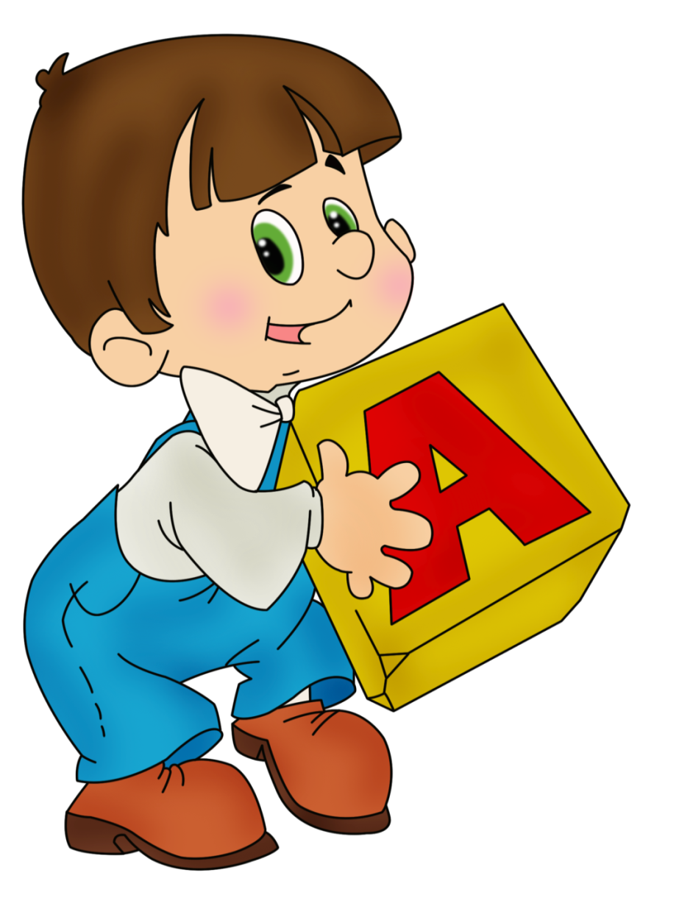
МБДОУ «Детский сад компенсирующего вида №34»
Деловая игра
«Эффективные приемы запоминания»
Презентацию подготовила
учитель-дефектолог Молодкина А.В.

Slide 2
К. Д. Ушинский
«Учите ребёнка каким-нибудь
неизвестным ему пяти словам - он будет долго и напрасно
мучиться, но свяжите двадцать таких слов с картинками, и он усвоит их на лету»

Slide 3
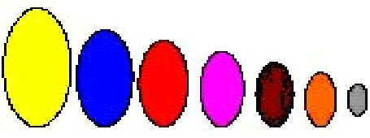
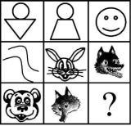
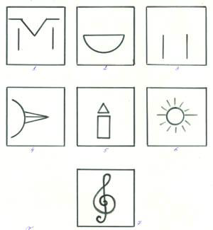
Мнемотехника –
это система методов и приёмов, обеспечивающих эффективное запоминание, сохранение и воспроизведение информации.
Прием №1
Кодирование информации
(замена понятия графическим изображением)
Чтобы запомнить слово применяется
1)геометрические фигуры
2)Условные обозначения (символы, смайлики)

Slide 4
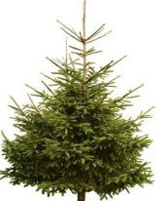
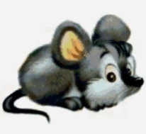
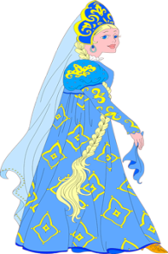
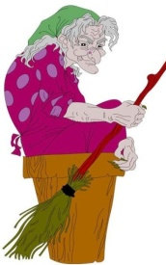
Прием №1
Кодирование информации с помощью геометрических фигур
На начальном этапе работы используются геометрические фигуры, своей формой и цветом напоминающие замещаемый предмет.
На последующих этапах дети выбирают заместители, без учета внешних признаков объекта, ориентированных на качественные характеристики (злой, добрый, трусливый и т. п.).

Slide 5
Задание №1
Закодируйте с помощью геометрических фигур героев сказки«Теремок»

Slide 6
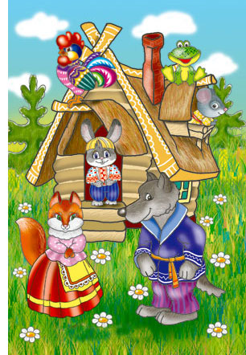
ТЕРЕмок
(Мнемомодель сказки)

Slide 7
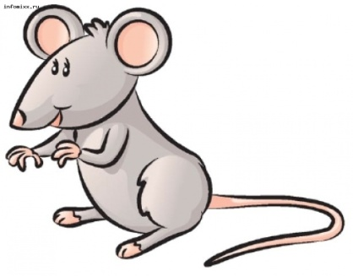
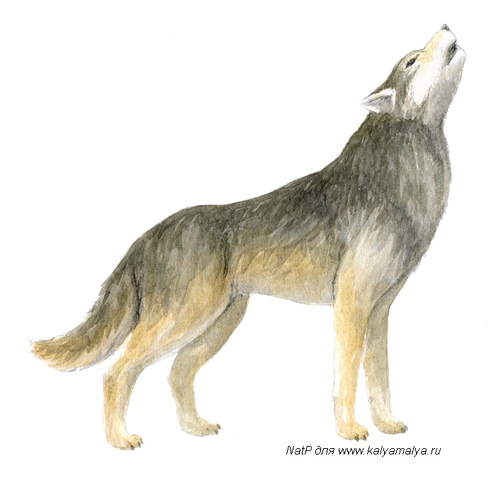
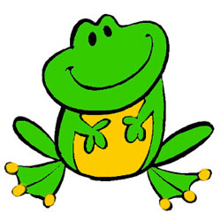
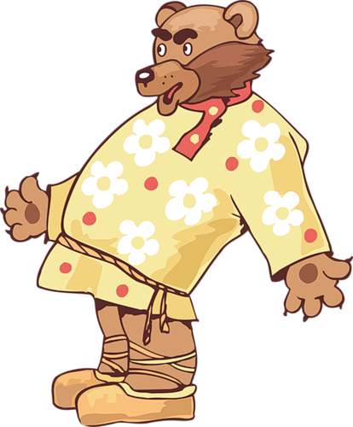
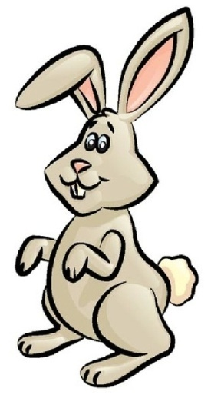
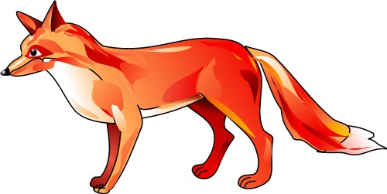

Slide 11
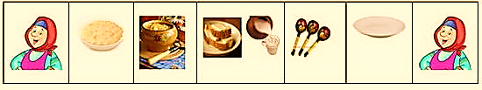
Мнемотаблица для заучивания речевой игры « Как у бабушка Наташи»
Как у бабушки Наташи
Ели вкусную мы кашу,
Каша пшенная, с дымком
С хлебом, с маслом, с молоком
Взяли мы большие ложки
Съели все до самой крошки
Вот какая каша,
У бабушки Наташи !

Slide 12
Кодирование стихотворения с помощью символов
«ПТИЧКА»
Птичка над моим окошком
Гнездышко для деток вьет,
То соломку тащит в ножках,
То пушок в носу несет.
Птичка домик сделать хочет.
Солнышко взойдет, зайдет,
Целый день она хлопочет,
Но и целый день поет.

Slide 13
Задание №3
Закодируйте с помощью 3-х символов загадку.
Загадка. Под соснами, под елками лежит мешок с иголками. (Ёж)

Slide 14
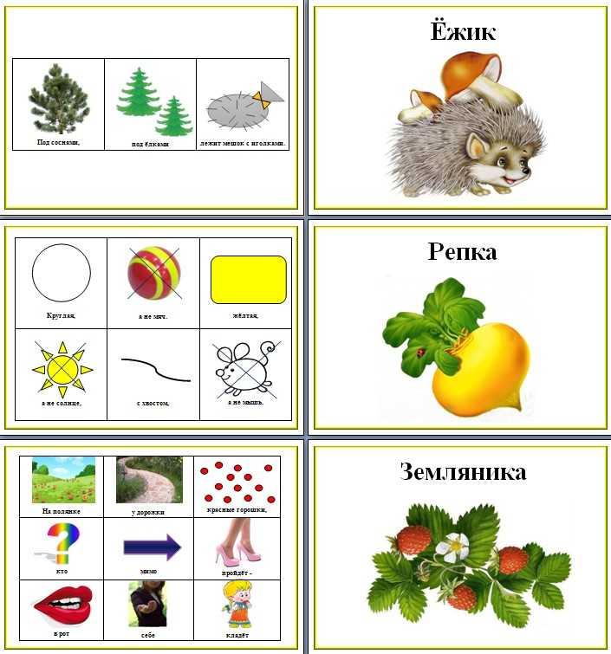
Закодируйте загадку с помощью геометрических фигур и символов:
«Круглая, а не мяч, жёлтая, а не солнце, с хвостом, а не мышь».

Slide 15
Мнемотаблица к загадке о репке

Slide 16
Прием №2
Ассоциативное запоминание
Используется силуэтное изображение (словесные ассоциации )
Радость-
Прием №3
Тренировка памяти
1.Воспроизведение
(прошедшего дня, события; образа (не требуют никакого материала)
2. Осознание изменений («Пары слов», «Чего не стало», «Что изменилось», «Запоминание мест предметов»,»У кого ,что было», «Техника 10 слов» «Парные шумелки»)

Slide 17
СПАСИБО ЗА ВНИМАНИЕ,
ТВОРЧЕСКИХ ВАМ УСПЕХОВ!

